Slide 1
Persoonsvorm, onderwerp, gezegde.
Robin,Anke,Tessa,Quinten,Nicola

Slide 2
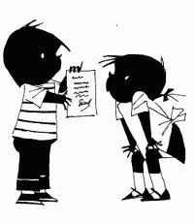
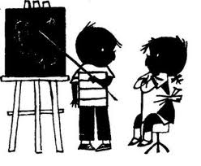
Persoonsvorm
Hoe vind je een persoonsvorm?
Door een ja/nee vraag te stellen.
Een voorbeeldje.
Mama plukt een de roos uit onze tuin.
Plukt mama een rode roos uit onze tuin?

Slide 3
onderwerp
Hoe vind je een onderwerp?
Door de zin te vervoegen en een wie/wat vraag
te stellen.
B.V.
Mama plukt een rode roos uit onze tuin.
Wie of wat plukt een rode roos uit onze tuin.

Slide 4
Gezegde.
Is de rest van de zin.
Alles behalve het onderwerp.
Als je het onderwerp hebt gevonden.
Mama plukt een rode roos uit onze tuin.

